Slide 1


(Titel individuell je nach Kunde)
Bern, 13. April 2023

Slide 2
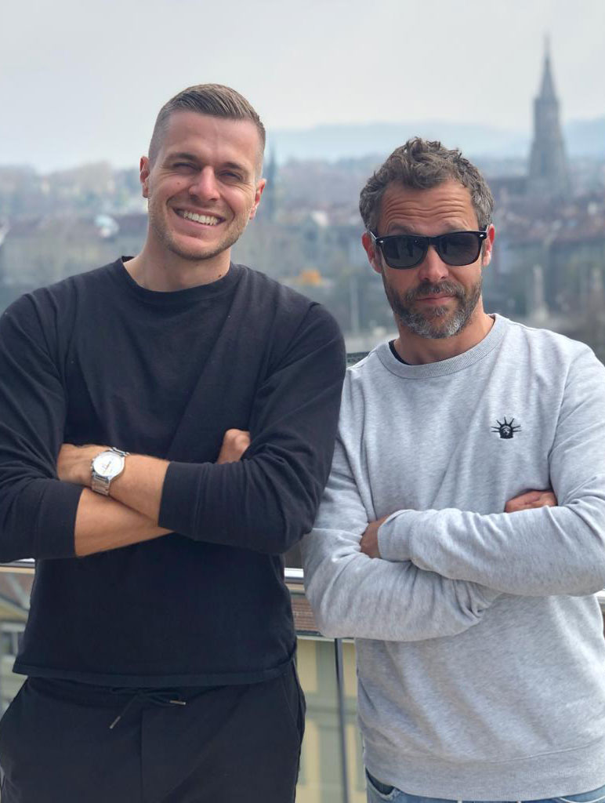
Simon Moser und
Michel Schelker
Moderatoren, Podcaster, Social Media Hosts und DJs: Simon Moser und Michel Schelker sind schweizweit bekannte Persönlichkeiten mit hohem Unterhaltungswert.
Simon Moser moderiert seit 20 Jahren und Michel Schelker seit 10 Jahren Morgensendungen, insbesondere von Radio Energy in der Schweiz. Als Morgenduo «Moser und Schelker», mit dem Podcast «Die Sprechstunde» und mit verschiedenen Social Media-Formaten wie «Erst Wochenende, wenn...» haben sie sich eine grosse Community aufgebaut.

Slide 3


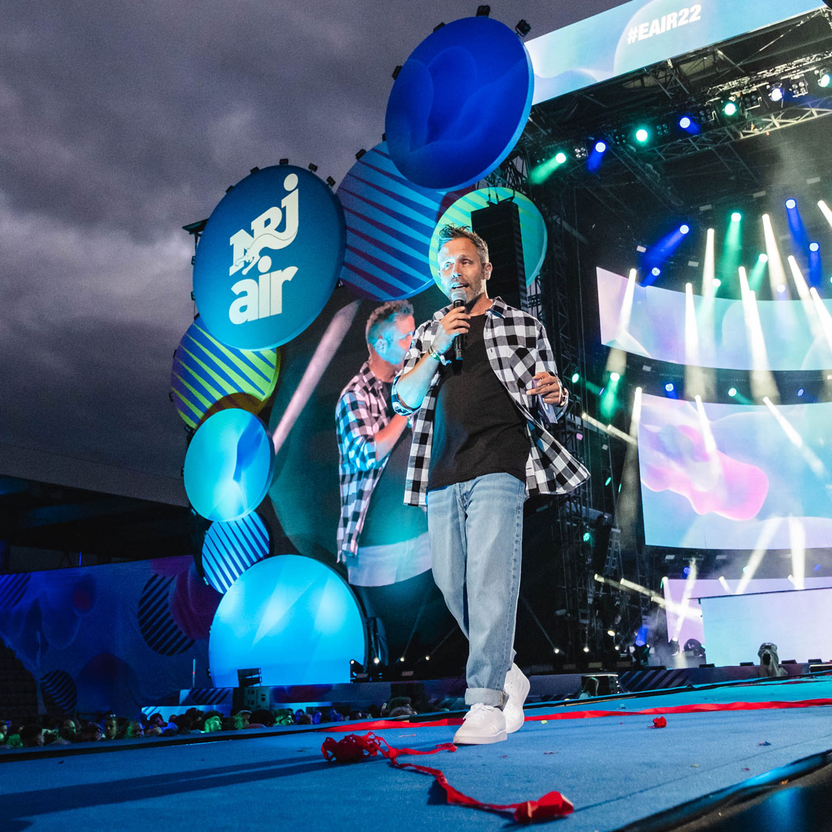

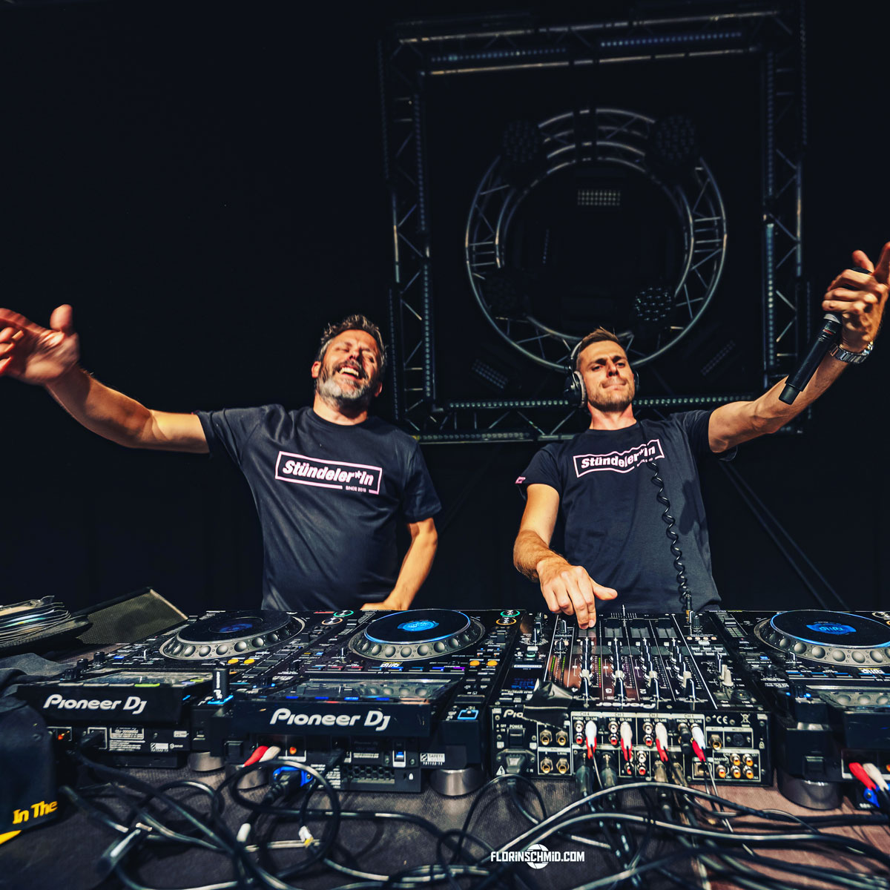
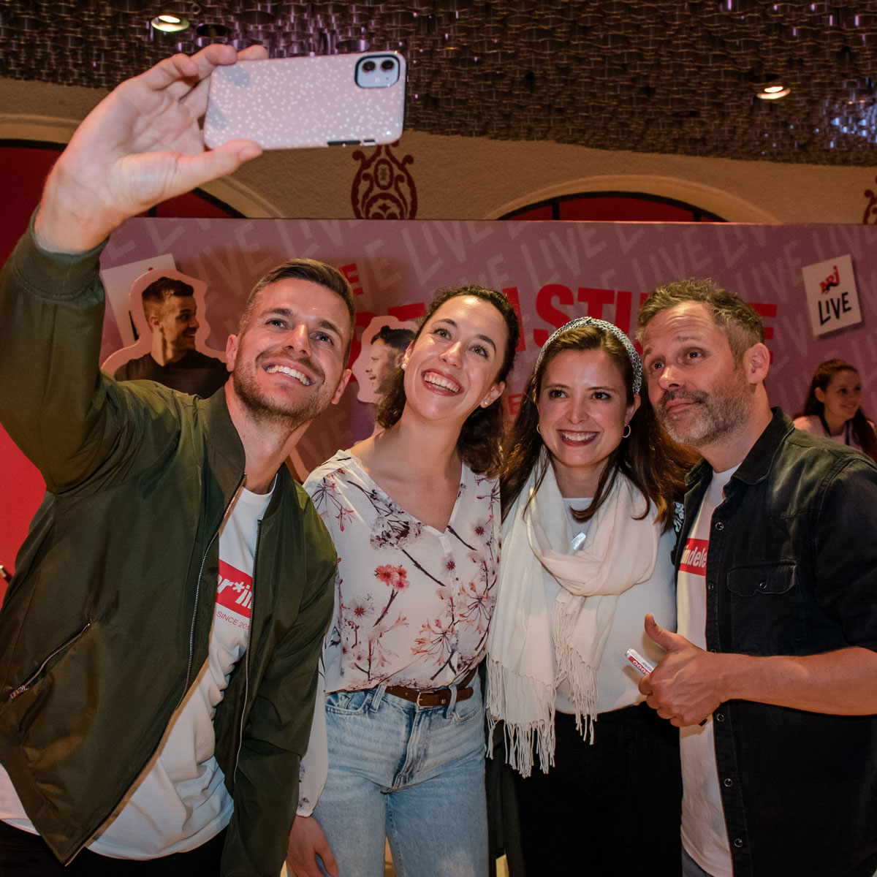
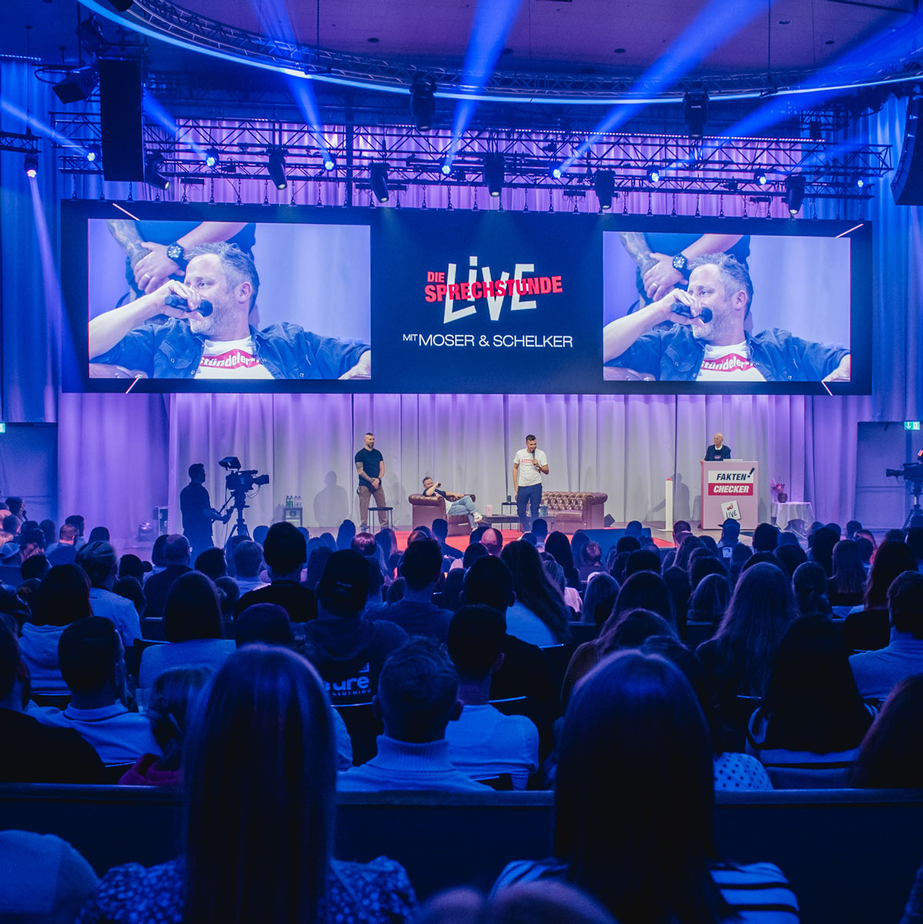
Die Community
Radio
Live-Moderation
Podcast
DJ-Auftritte
Social Media
TV-Moderation

Slide 4
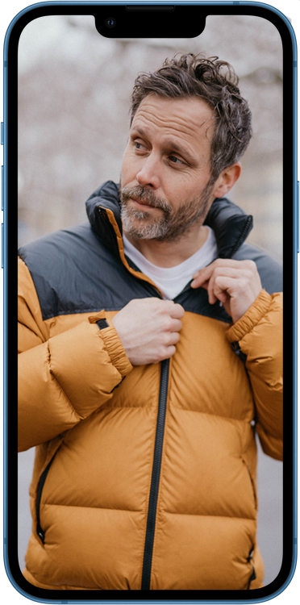
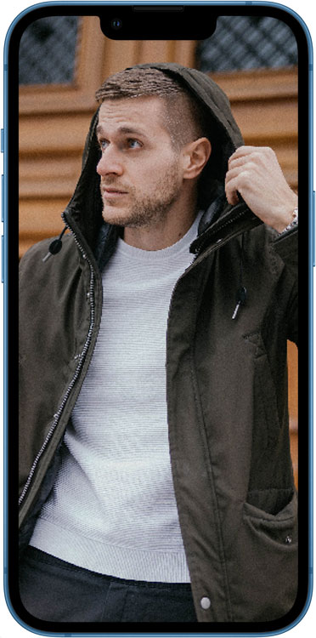
Social Media-Präsenz
Simon Moser:
Instagram: 48’700 Follower
Facebook: 29’200 Follower
Posts zu den Themen Unterhaltung, Sport, Familie
Auf Instagram erreichte Konten pro Monat: 78’900
Erreichte Zielgruppe: 53% Frauen / 46% Männer
Michel Schelker:
Instagram: 63’700 Follower
Facebook: 29’200 Follower
Posts zu den Themen Unterhaltung, Motorrad, Sport
Auf Instagram erreichte Konten pro Monat: 140’600
Erreichte Zielgruppe: 56% Frauen / 43% Männer
Notes:
TikTok
24’000

Slide 5
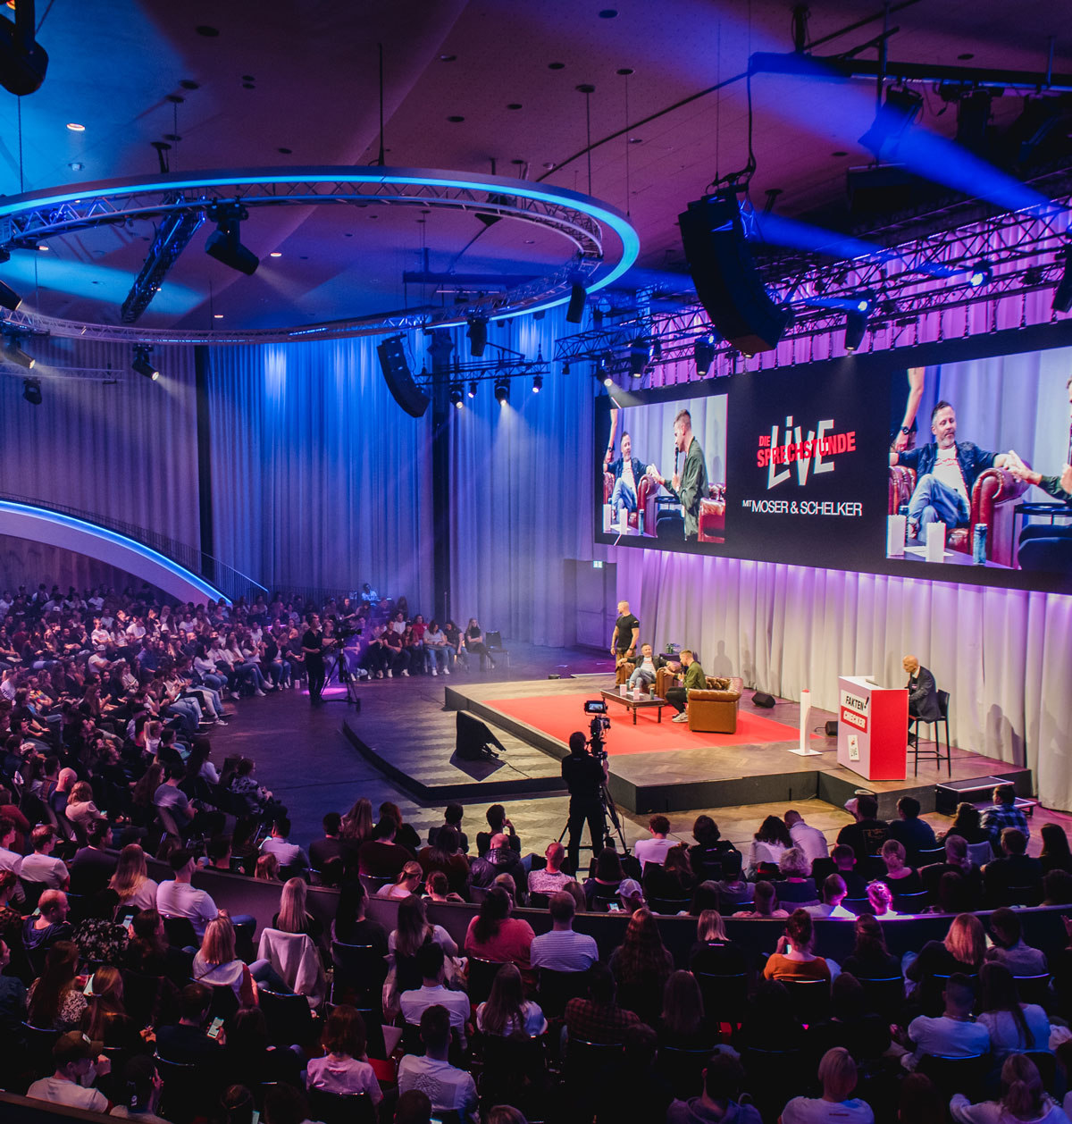
Der Podcast
«Die Sprechstunde» gehört zu den Top 10-Podcasts auf Spotify (Spotify-Charts 2022) und ist der erfolgreichste Comedy Podcast der Schweiz.
Seit 2019 sind über 200 Folgen des Podcasts erschienen. Sie wurden über 8 Millionen Mal gestreamt.
Jede Folge wird von durchschnittlich 50’000 Menschen angehört!
Der Podcast wurde bereits zwei Mal live vor jeweils 1’200 «Stündeler*innen» aufgezeichnet. Die beiden Shows waren in wenigen Sekunden restlos ausverkauft.
Zum Podcast gehört eine Instagram Seite mit fast 24'000 Abonnent*innen.

Slide 6
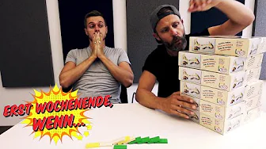
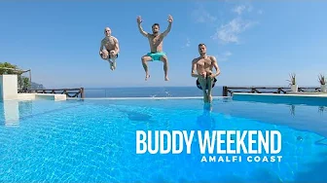

Youtube-Content
Seit vielen Jahren sind Simon Moser und Michel Schelker mit höchst erfolgreichen Youtube-Formaten wie «Erst Wochenende, wenn....», «Tinu & Dänu» oder «Berndeutsch für Anfänger» präsent. Ihr Youtube Channel hat über 17'000 Abonnent*innen! Simon Moser und Michel Schelker gewannen 2022 zusammen mit dem Social Team von Energy den «Swiss Comedy Award».

Slide 7
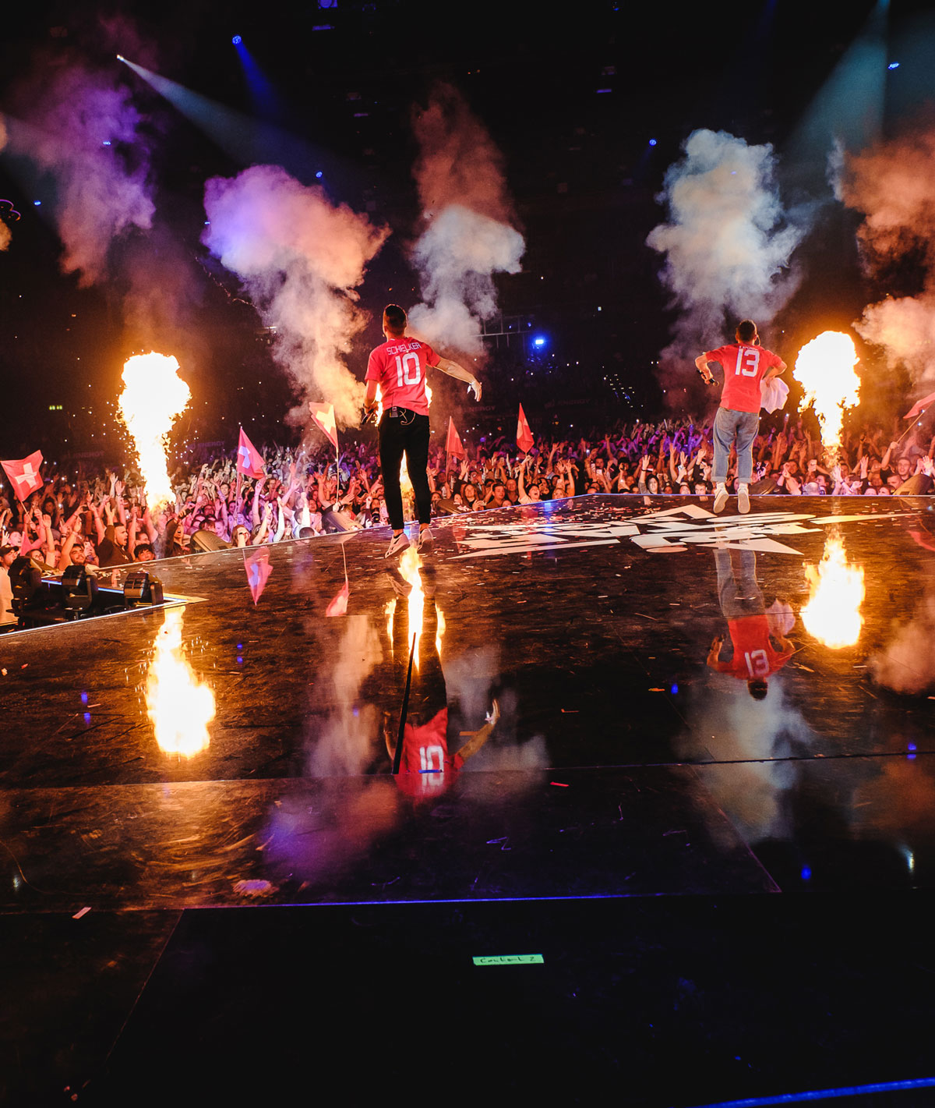
Moderationen und DJ-Auftritte
Simon Moser und Michel Schelker sind jedes Jahr an unzähligen Events als DJs und / oder Moderatoren präsent. Sie profitieren hierbei von ihrer langen Erfahrung als Radio und TV-Moderatoren.
Auch im Rahmen der Energy Events treten Simon Moser und Michel Schelker regelmässig vor bis zu 50’000 Menschen auf.
Als DJs spielen Sie ein breites Hit-Repertoire. Sie präsentieren eigene Partyserien wie zum Beispiel in Kooperation mit Energy im «Bierhübeli Bern» und im «Loft» in Thun.

Slide 8

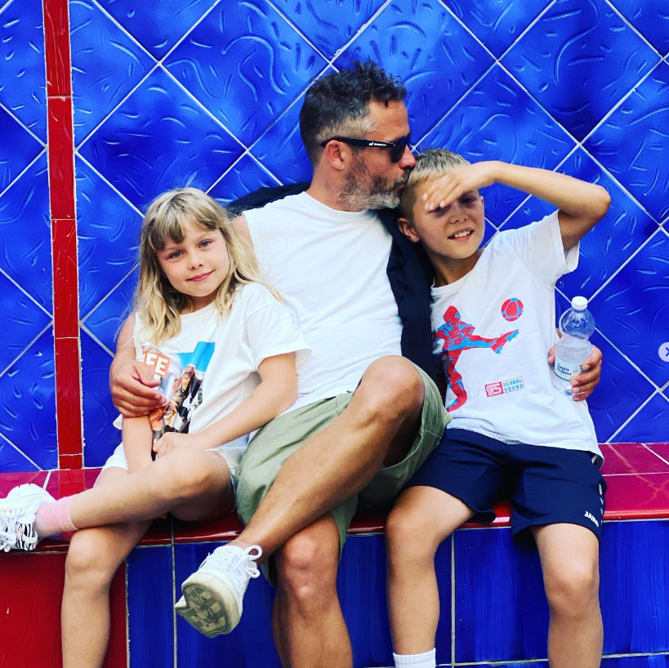
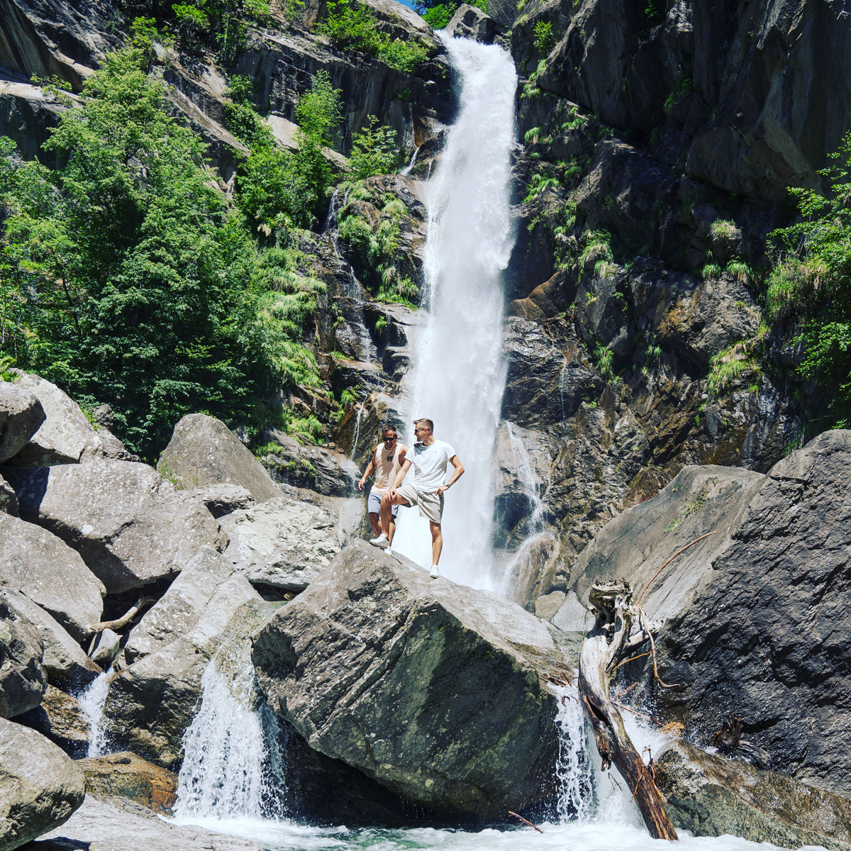
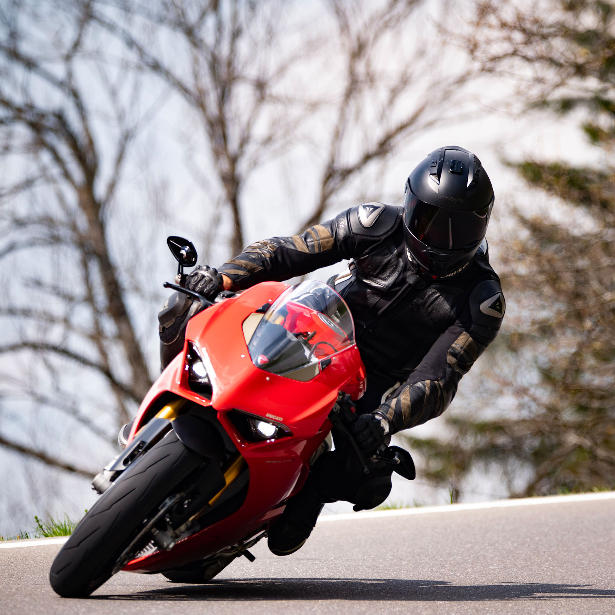
Starker
Content
«Uns ist es wichtig, dass wir Kooperationen mit Organisationen und Brands eingehen, welche zu uns passen. Wir haben über Jahre eine treue und loyale Community aufgebaut und das geht nur über guten und authentischen Content.»
Simon Moser & Michel Schelker

Slide 9
(Individuelle Folien)
(Ideen für den Kunden)

Slide 10
Leistungen Social Media
Social-Media Umsetzungen werden grundsätzlich wie folgt kalkuliert:
.
Post | Moser | Schelker | Moser & Schelker
Sories | CHF 2’600 | CHF 3’300 | CHF 5’400
Foto und einfache Videoposts | CHF 3’900 | CHF 4’900 | CHF 7’900
Umfängliche Reels | CHF 5’900 | CHF 6’900 | CHF 9’900
Zusätzliche Reichweite über Plattformen von Energy: auf Anfrage möglich.
Preise Inkl. Kreation und Produktion, exkl. MWSt.
Branchenexklusivität: Zuzüglich 50% des Gesamtvolumens.
Buyouts: 50% pro Content Piece.
Rabatt bei Abschluss einer weiteren Vereinbarung für 2024: 20% auf das Gesamtvolumen.

Slide 11
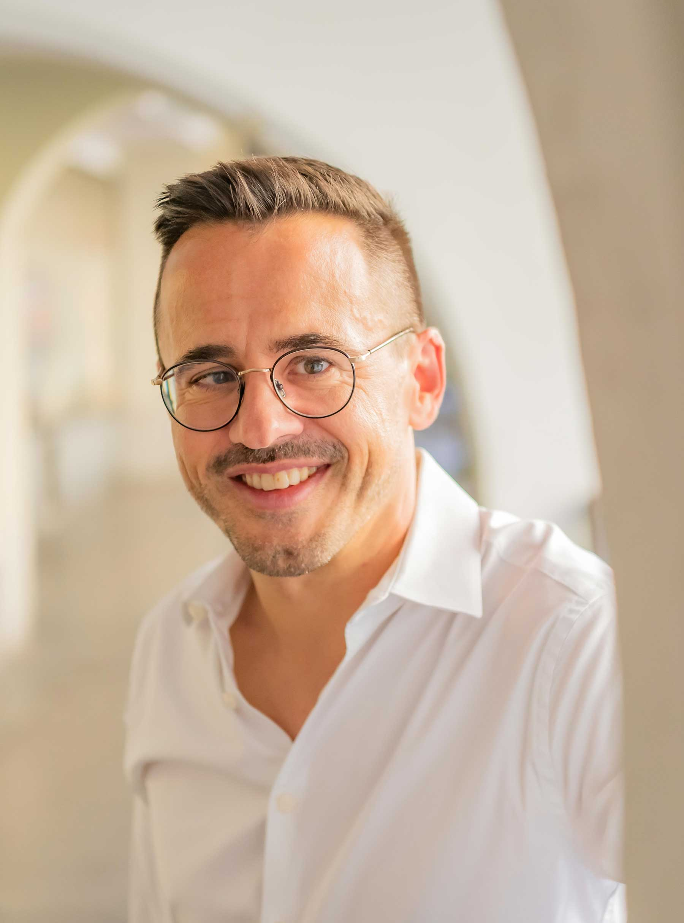
Ich freue mich auf die Zusammenarbeit.
nik@luckylark.ch
+41 79 294 03 34

